Slide 1
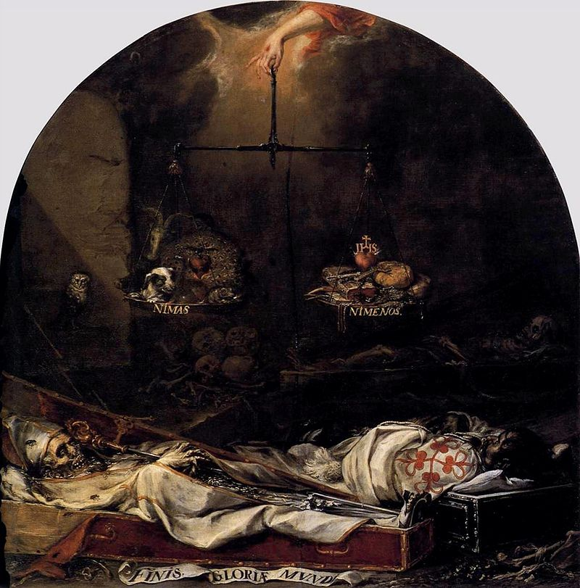

Slide 2
La comptabilitÉ des UNIVERSITÉS

Slide 3
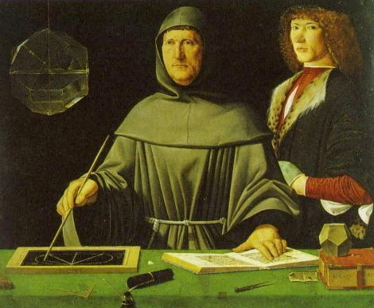
Luca Pacioli (1445-1517)
La comptabilité en partie double :
« Tractatus XI : particularis de computibus et scripturis » (1494)

Slide 4
La comptabilité en partie double
Elle est fondée sur deux grandes idées:
l’utilisation de « comptes » spécialisés qui permettent de garder la trace des opérations et des flux financiers
chaque opération comptable consiste à inscrire dans ces comptes un ou plusieurs débits et un ou plusieurs crédits pour le même montant.

Slide 5
DÉBIT = CRÉDIT
« …mai si deve mettere cosa in dare che quella ancora non si ponga in havere, e così mai si deve mettere cosa in havere che ancora quella medesima con suo amontare non si metta in dare. »
(Luca Pacioli, Particularis de computibus et scripturis, capitolo XII)

Slide 6
La comptabilité en partie double :
permet de contrôler l’exactitude des comptes
(cet aspect est devenu secondaire avec l’informatisation de la comptabilité)
- permet d’enregistrer des opérations différées (ventes et achats à crédit, engagements, subventions notifiées mais non encore versées etc.) et donc d’obtenir une image plus fidèle de la situation financière.

Slide 7
COMPTE EN T
Nom ou numéro du compte
DDDD
Débit
Crédit
« si deve da per se fare una partita, quella del debitore ponere a la man sinistra
e quella del creditore a la man dextra »
(ibidem, Capitolo XIV)

Slide 8
Le crédit correspond au prélèvement d’une ressource (capital, emprunt, marchandise, liquidités…)
Le débit correspond à l’emploi de cette ressource (achat, encaissement, créance…)
Exemple 1 : vente d’une marchandise pour 100 €
Caisse
Ventes de marchandises
100,00
 | 100,00
Exemple 2 : achat d’une marchandise pour 100 €
Achats de marchandises
Caisse
100,00
 | 100,00

Slide 9
Les opérations sont enregistrées chronologiquement dans le livre journal.
Chaque inscription comporte le numéro et le nom des comptes à débiter et
à créditer, et les montants correspondants.
Chaque inscription renvoie à une pièce comptable numérotée, qui sert de justificatif.
A intervalles fixes (chaque mois, chaque jour…) les inscriptions du livres journal sont
reportées dans le grand livre

Slide 10
Opération effectuée le 1er octobre :
achat d’un procédé de fabrication pour 7431,12 €
Règlement au comptant par chèque.
Montant débité
Inscription au livre journal :
Compte débité
Intitulé du compte
 |  | 1er octobre
205 |  | Licences, procédés | 7431,12
 | 512 | Banque |  | 7431,12
PC n°192 : chèque n° 123456789
Montant crédité
Compte crédité
Pièce justificative

Slide 11
Report des opérations sur le « grand livre » :
205
512
7431,12
 | 7431,12
 |  | 1er octobre
205 |  | Licences, procédés | 7431,12
 | 512 | Banque |  | 7431,12

Slide 12
Le plan comptable
C’est un document normatif qui :
énonce les principes de la comptabilité
codifie la nomenclature des comptes
décrit les techniques comptables à employer.
Il existe plusieurs variations du plan comptable :
- plan comptable général (pour les entreprises)
plan comptable des associations
plan comptable des organismes de sécurité sociale
etc.

Slide 13
Le plan comptable des universités
La comptabilité des universités est régie par l’instruction codificatrice M9-3 du 21 septembre 2000, qui reprend l’essentiel du plan comptable général, avec quelques adaptations destinées à tenir compte des spécificités des EPSCP.
Ce principe est réaffirmé dans l’article 30 de la LOLF.

Slide 14
Quelques grands principes
Principe d’indépendance des exercices
Principe des coûts historiques
Principe de prudence
Principe de permanence des méthodes
Principe de non-compensation
Principe des droits constatés

Slide 15
La nomenclature des comptes
Il y a sept classes de comptes :
Classe 1 : comptes de passif
Classe 2 : comptes d’actif
Classe 3 : comptes de stocks
Classe 4 : comptes de tiers
Classe 5 : comptes financiers
Classe 6 : comptes de charges
Classe 7 : comptes de produits.

Slide 16
La nomenclature des comptes
Les comptes sont numérotés en arborescence, le premier chiffre étant celui de la classe.
Exemple :
Le compte 61 (Services extérieurs ) est la racine des comptes :
611 Sous-traitance générale
612 Redevances de crédit-bail
6122 Crédit-bail mobilier
6125 Crédit-bail immobilier
613 Locations
6132 Locations immobilières
6135 Locations mobilières
6136 Mali sur emballages restitués
Etc.

Slide 17
Un exemple de comptabilité : la boulangerie Dupin

Slide 18
1. Opération effectuée le 1er octobre :
Dépôt d’un capital de 50 000 € à la banque

Slide 19
1. Opération effectuée le 1er octobre :
Dépôt d’un capital de 50000 € à la banque
Inscription au livre journal :
 |  | 1er octobre
512 |  | Banque | 50 000,00
 | 101 | Capital |  | 50 000,00
 |  | PC n°1 : bordereau de remise de chèque

Slide 20
2. Opération effectuée le 1er octobre :
Apport en nature de 1 tonne de farine, évaluée à 500 €, et de 100 tablettes de chocolat , évaluées à 100 €

Slide 21
2. Opération effectuée le 1er octobre :
Apport en nature de 1 tonne de farine, évaluée à 500 €, et de 100 tablettes de chocolat , évaluées à 100 €
Inscriptions au livre journal :
 |  | 1er octobre
31 |  | Stocks de matières premières | 500,00
 | 101 | Capital |  | 500,00
 |  | PC n°2 : inventaire des apports en nature
37 |  | Stocks de marchandises | 100,00
 | 101 | Capital |  | 100,00
 |  | PC n°3 : inventaire des apports en nature

Slide 22
3. Opération effectuée le 1er octobre :
Versement d’un chèque de 3000 € pour 3 mois de location d’un magasin situé dans la rue Morgue.
Emprunt de 25 000 € à la banque.

Slide 23
3. Opération effectuée le 1er octobre :
Versement d’un chèque de 3000 € pour 3 mois de location d’un magasin situé dans la rue Morgue.
Emprunt de 25 000 € à la banque.
Inscriptions au livre journal :
 |  | 1er octobre
6132 |  | Locations immobilières | 3000,00
 | 512 | Banque |  | 3000,00
 |  | PC n°4 : quittance de loyer
512 |  | Banque | 25 000,00
 | 164 | Emprunts |  | 25 000,00
 |  | PC n°5 : Avis de crédit

Slide 24
4. Opération effectuée le 3 octobre :
Achat d’un four pour 40 000 € plus TVA 7840 €.
Paiement comptant par chèque.

Slide 25
4. Opération effectuée le 3 octobre :
Achat d’un four pour 40 000 € plus TVA 7840 €.
Paiement comptant par chèque.
Inscription au livre journal :
 |  | 3 octobre
215 |  | Installations techniques | 40 000,00
445 |  | Etat | 7 840,00
 | 512 | Banque |  | 47 840,00
 |  | PC n°6 : facture n°xxx

Slide 26
5. Opération effectuée le 5 octobre :
Travaux d’agencement du magasin pour 20 000,00 € plus TVA 1 100,00 € (taux réduit).
Paiement par chèque, 50% à la commande, le reste dans un mois.

Slide 27
5. Opération effectuée le 5 octobre :
Travaux d’agencement du magasin pour 20 000,00 € plus TVA 1 100,00 € (taux réduit).
Paiement par chèque, 50% à la commande, le reste dans un mois.
Inscription au livre journal :
 |  | 5 octobre
218 |  | Autres immobilisations corporelles | 20 000,00
445 |  | Etat | 1 100,00
 | 401 | Compte fournisseur |  | 10 550,00
 | 512 | Banque |  | 10 550,00
 |  | PC n°7 : facture n°xxx

Slide 28
6. Opération effectuée le 6 octobre :
Retrait de 1500,00 € de la banque, en espèces, pour alimenter la caisse.

Slide 29
6. Opération effectuée le 6 octobre :
Retrait de 1500,00 € de la banque, en espèces, pour alimenter la caisse.
Inscription au livre journal :
 |  | 6 octobre
53 |  | Caisse | 1 500,00
 | 512 | Banque |  | 1 500,00
 |  | PC n°8 : bordereau de retrait d’espèces

Slide 30
7. Opération effectuée le 7 octobre :
Achat d’une recette de fabrication pour 2000 €.

Slide 31
7. Opération effectuée le 7 octobre :
Achat d’une recette de fabrication pour 2000 €.
Inscription au livre journal :
 |  | 6 octobre
205 |  | Licences, procédés | 2 000,00
 | 512 | Banque |  | 2 000,00
 |  | PC n°9 : facture n°xxxx

Slide 32
8. Opération effectuée le 15 octobre :
Achat de 2 tonnes de farine pour 1 000 € plus TVA 55 €.
Paiement comptant en espèces.

Slide 33
8. Opération effectuée le 15 octobre :
Achat de 2 tonnes de farine pour 1 000 € plus TVA 55 €.
Paiement comptant en espèces.
Inscription au livre journal :
 |  | 15 octobre
445 |  | Etat | 55,00
601 |  | Achats de matières premières | 1 000,00
 | 53 | Caisse |  | 1 055,00
 |  | PC n°10 : facture n°xxx

Slide 34
9. Opération effectuée le 18 octobre :
Achat de 300 tablettes de chocolat 300 € plus TVA 59 €.
Paiement comptant par chèque.

Slide 35
9. Opération effectuée le 18 octobre :
Achat de 300 tablettes de chocolat 300 € plus TVA 59 €.
Paiement comptant par chèque.
Inscription au livre journal :
 |  | 18 octobre
445 |  | Etat | 59,00
607 |  | Achats de marchandises | 300,00
 | 512 | Banque |  | 359,00
 |  | PC n°11 : facture n°xxx

Slide 36
10. Opération effectuée le 1er novembre:
Paiement d’une facture d’électricité de 50 € par chèque.

Slide 37
10. Opération effectuée le 1er novembre:
Paiement d’une facture d’électricité de 50 € par chèque.
Inscription au livre journal :
 |  | 1er novembre
606 |  | Achats non stockés de matières & fournitures | 50,00
 | 512 | Banque |  | 50,00
 |  | PC n°12 : facture n°xxxx

Slide 38
11. Opération effectuée le 5 novembre:
Paiement du solde des travaux d’agencement 10 550 €.

Slide 39
11. Opération effectuée le 5 novembre:
Paiement du solde des travaux d’agencement 10 550 €.
Inscription au livre journal :
 |  | 5 novembre
401 |  | Compte fournisseur | 10 550,00
 | 512 | Banque |  | 10 550,00
 |  | PC n°13 : chèque n°xxxx

Slide 40
12. Opération effectuée le 30 novembre:
Vendu 1200 baguettes à 1 € HT (TVA 5,5%).

Slide 41
12. Opération effectuée le 30 novembre:
Vendu 1200 baguettes à 1 € HT (TVA 5,5%).
Inscription au livre journal :
 |  | 30 novembre
53 |  | Caisse | 1266,00
 | 445 | Etat |  | 66,00
 | 701 | Vente de produits finis |  | 1 200,00
 |  | PC n°14 : pièce de caisse

Slide 42
13. Opération effectuée le 30 novembre:
Vendu 50 tablettes de chocolat à 3 TTC pièce.
Dépôt de 1500 € en espèces à la banque.

Slide 43
13. Opération effectuée le 30 novembre:
Vendu 50 tablettes de chocolat à 3 TTC pièce.
Dépôt de 1500 € en espèces à la banque.
Inscriptions au livre journal :
 |  | 30 novembre
53 |  | Caisse | 150,00
 | 445 | Etat |  | 25,00
 | 707 | Ventes de marchandises |  | 125,00
 |  | PC n°15 : pièce de caisse
512 |  | Banque | 1 500,00
 | 53 | Caisse |  | 1 500,00
 |  | PC n°16 : Bordereau de remise d’espèces

Slide 44
14. Opération effectuée le 5 décembre:
Vente de 400 baguettes à crédit (1 € HT + TVA)

Slide 45
14. Opération effectuée le 5 décembre:
Vente de 400 baguettes à crédit (1 € HT + TVA)
Inscription au livre journal :
 |  | 5 décembre
411 |  | Compte client | 422,00
 | 445 | Etat |  | 22,00
 | 701 | Vente de produits finis |  | 400,00
 |  | PC n°17 : facture émise n°1

Slide 46
15. Opération effectuée le 25 décembre :
Vendu 4000 baguettes à 1 € HT + TVA 5,5%.
Vendu 100 tablettes de chocolat à 3 € TTC pièce.

Slide 47
15. Opération effectuée le 25 décembre :
Vendu 4000 baguettes à 1 € HT + TVA 5,5%.
Vendu 100 tablettes de chocolat à 3 € TTC pièce.
Inscriptions au livre journal :
 |  | 25 décembre
53 |  | Caisse | 4220,00
 | 445 | Etat |  | 220,00
 | 701 | Vente de produits finis |  | 4 000,00
 |  | PC n°17 : pièce de caisse
53 |  | Caisse | 300,00
 | 445 | Etat |  | 50,00
 | 707 | Ventes de marchandises |  | 250,00
 |  | PC n°18 : pièce de caisse

Slide 48
16. Opération effectuée le 27 décembre :
Réception d’un chèque en paiement des 400 baguettes vendues le 5 décembre.

Slide 49
16. Opération effectuée le 27 décembre :
Réception d’un chèque en paiement des 400 baguettes vendues le 5 décembre.
Inscription au livre journal :
 |  | 27 décembre
512 |  | Banque | 422,00
 | 411 | Compte client |  | 422,00
 |  | PC n°19 : bordereau de remise de chèque

Slide 50
17. Opération effectuée le 28 décembre :
Dépôt de 3000 € en espèces à la banque.

Slide 51
17. Opération effectuée le 28 décembre :
Dépôt de 3000 € en espèces à la banque.
Inscription au livre journal :
 |  | 28 décembre
512 |  | Banque | 3 000,00
 | 53 | Caisse |  | 3 000,00
 |  | PC n°19 : bordereau de remise d’espèces

Slide 52
18. Opération effectuée le 29 décembre :
Achat de 4 tonnes de farine 2000 € + TVA.
Paiement 50% en espèce, le solde dans un mois.
« Et tel, à la faveur d'un semblable débit,
Passe pour homme illustre, et se met en crédit. »
(Pierre Corneille, Le Menteur, Acte I, sc.4)

Slide 53
18. Opération effectuée le 29 décembre :
Achat de 4 tonnes de farine 2000 € + TVA.
Paiement 50% en espèce, le solde dans un mois.
« Et tel, à la faveur d'un semblable débit,
Passe pour homme illustre, et se met en crédit. »
(Pierre Corneille, Le Menteur, Acte I, sc.4)
Inscription au livre journal :
 |  | 29 décembre
445 |  | Etat | 110,00
601 |  | Achats de matières premières | 2 000,00
 | 401 | Compte fournisseur |  | 1055,00
 | 53 | Caisse |  | 1055,00
 |  | PC n°21 : facture n°xxx

Slide 54

Les comptes de résultat
comptes de classe 6 : comptes de charges
comptes de classe 7 : comptes de produits
601
606
607
6132
1 000,00
2 000,00
DDDD
DDDD
DDDD
DDDD
50,00
300,00
3 000,00
SD: 3000,00
SD: 50,00
SD: 300,00
SD: 3 000,00
701
707
DDDD
1 200,00
400,00
4 000,00
DDDD
125,00
250,00
SC: 5 600,00
SC: 375,00

Slide 55
Les comptes du « haut de bilan »
comptes de classe 1 : comptes de capitaux
comptes de classe 2 : actifs immobilisés
101
164
DDDD
DDDD
50 000,00
500,00
100,00
25 000,00
SC: 50 600,00
SC: 25 000,00
205
215
218
DDDD
40 000,00
DDDD
2 000,00
20 000,00
SD: 2000,00
SD: 40 000,00
SD: 20 000,00

Slide 56
Les comptes du « bas de bilan »
classe 3 : comptes de stocks et en-cours
classe 4 : comptes de tiers
classe 5 : comptes financiers
31
37
DDDD
DDDD
500,00
100,00
SD: 500,00
SD : 100,00
401
411
445
DDDD
DDDD
DDDD
10 550,00
10 550,00
1 055,00
422,00
422,00
7 840,00
1 100,00
55,00
59,00
110,00
66,00
25,00
22,00
220,00
50,00
SC: 1 055,00
512
53
50 000,00
25 000,00
1 500,00
422,00
3 000,00
SD: 8 781,00
DDDD
3 000,00
47 840,00
10 550,00
1 500,00
2 000,00
359,00
50,00
10 550,00
DDDD
1 500,00
1 266,00
150,00
4 220,00
300,00
1 055,00
1 500,00
3 000,00
1 055,00
SD: 556,00
SD: 4 073,00

Slide 57
RAPPEL :
la somme des soldes créditeurs est égale à la somme des soldes débiteurs
« ma se l’una de ditti summe summarum avanzasse l’altra,
denotarebbe errore nel tuo quaderno. »
(Luca Pacioli, Particularis de computibus et scripturis, capitolo XXXIV)

Slide 58
Écritures de fin d’exercice
Le compte de résultat
Le bilan

Slide 59
Structure du compte de résultat
CHARGES
PRODUITS
Comptes de la classe 6 | Comptes de la classe 7
Résultat (bénéfice) | Résultat (perte)
TOTAL : XXXXX | TOTAL : XXXXX

Slide 60
Structure du bilan
ACTIF
PASSIF
Emplois stables = Actifs immobilisés (classe 2) | Ressources stables (classe 1)
 | Résultat
Actifs circulants (classes 3, 4, 5) : | Passif circulant :
Stocks et en-cours | Dettes à court terme
Créances
Liquidités : Banque + Caisse
TOTAL : YYYYY | TOTAL : YYYYY
A
B
C
D
E
Fonds de roulement FR = B – A = C + E - D
Besoin en fonds de roulement BFR= C - D
Trésorerie T = E
A + C + E = B + D ➔ T = FR - BFR

Slide 61
Compte de résultat provisoire
CHARGES
PRODUITS
601 Achats de matières premières 3000,00 | 701 Ventes de produits finis 5 600,00
606 Achats non stockés 50,00 | 707 Ventes de marchandises 375,00
607 Achats de marchandises 300,00
6132 Locations 3 000,00
 | Résultat (perte) 375,00
TOTAL : 6 350,00 | TOTAL : 6 350,00
Capacité d’autofinancement négative CAF = -375

Slide 62
Bilan provisoire
ACTIF
PASSIF
205 Immobilisations incorporelles 2 000,00 | 101 Capital 50 600,00
21 Immobilisations corporelles 60 000,00 | 164 Emprunts 25 000,00
 | 12 Résultat (375,00)
31 Stocks de matières premières 500,00
37 Stocks de marchandises 100,00
445 Créances Etat 8 781,00 | 401 Dettes 1 055,00
512 Banque 4 073,00
53 Caisse 826,00
TOTAL : 76 280,00 | TOTAL : 76 280,00
Fonds de roulement FR = 13 225
Besoin en fonds de roulement BFR= 8 326
Trésorerie T = 4899

Slide 63
Problème :
si, au lieu d’acheter 4 tonnes de farine le 29 décembre, notre boulanger
avait attendu jusqu’au 1er janvier, le résultat aurait été très différent :

Slide 64
Compte de résultat provisoire
(sans l’achat effectué le 29 décembre)
CHARGES
PRODUITS
601 Achats de matières premières 3 000,00 601 Achats de matières premières 1 000,00 | 701 Ventes de produits finis 5 600,00
606 Achats non stockés 50,00 | 707 Ventes de marchandises 375,00
607 Achats de marchandises 300,00
6132 Locations 3 000,00
Résultat (bénéfice) 1 625,00 | Résultat (perte) 375,00
TOTAL : 6 350,00 TOTAL : 5 975,00 | TOTAL : 6 350,00 TOTAL : 5 975,00
Capacité d’autofinancement CAF = 375 CAF = 1625

Slide 65
Le résultat doit se mesurer à stock constant.
C’est pourquoi la règlementation comptable impose de tenir compte de
la variation des stocks.
Pour cela, on procède d’abord à l’inventaire des stocks.
Au 31 décembre il reste :
5 tonnes de farine, valeur 2500 €
250 tablettes de chocolat, valeur 250 €.
On effectue alors les écritures suivantes :

Slide 66
1) On ouvre le compte 6031 et on « solde » le compte 31 en débitant le compte 6031
 |  | Solde du compte 31
6031 |  | Variation des stocks de matières premières | 500,00
 | 31 | Stocks de matières premières |  | 500,00

Slide 67
1) On ouvre le compte 6031 et on « solde » le compte 31 en débitant le compte 6031
 |  | Solde du compte 31
6031 |  | Variation des stocks de matières premières | 500,00
 | 31 | Stocks de matières premières |  | 500,00
2) On débite le compte 31 de la nouvelle valeur du stock, et on crédite le compte 6031
du même montant
 |  | Mise à jour du compte de stocks après inventaire
31 |  | Stocks de matières premières | 2 500,00
 | 6031 | Variation des stocks de matières premières |  | 2 500,00

Slide 68
1) On ouvre le compte 6037 et on « solde » le compte 37 en débitant le compte 6037
 |  | Solde du compte 37
6037 |  | Variation des stocks de marchandises | 100,00
 | 37 | Stocks de marchandises |  | 100,00

Slide 69
1) On ouvre le compte 6037 et on « solde » le compte 37 en débitant le compte 6037
 |  | Solde du compte 37
6037 |  | Variation des stocks de marchandises | 100,00
 | 37 | Stocks de marchandises |  | 100,00
2) On débite le compte 37 de la nouvelle valeur du stock, et on crédite le compte 6037
du même montant
 |  | Mise à jour du compte de marchandises après inventaire
37 |  | Stocks de marchandises | 250,00
 | 6037 | Variation des stocks de marchandises |  | 250,00

Slide 70
Report sur les « comptes en T » :
6031
31
DDDD
DDDD
500,00
2 500,00
500,00
500,00
2 500,00
SC : 2 000,00
6037
37
100,00
250,00
DDDD
100,00
100,00
250,00
SC : 150,00

Slide 71
Nouveau compte de résultat provisoire
(après inventaire et correction pour la variation des stocks)
CHARGES
PRODUITS
601 Achats de matières premières 3 000,00 6031 Variation des stocks de matières premières (2 000,00) | 701 Ventes de produits finis 5 600,00
606 Achats non stockés 50,00 | 707 Ventes de marchandises 375,00
607 Achats de marchandises 300,00 6031 Variation des stocks de marchandises (150,00)
6132 Locations 3 000,00
Résultat (bénéfice) 1 775,00
TOTAL : 5 975,00 | TOTAL : 5 975,00
Capacité d’autofinancement positive CAF = 1775
Le « résultat » ci-dessus représente en réalité « l’excédent brut d’exploitation ».

Slide 72
Nouveau bilan provisoire
(après inventaire et correction pour la variation des stocks)
ACTIF
PASSIF
205 Immobilisations incorporelles 2000,00 | 101 Capital 50 600,00
21 Immobilisations corporelles 60 000,00 | 164 Emprunts 25 000,00
 | 12 Résultat 1 775,00
31 Stocks de matières premières 2 500,00
37 Stocks de marchandises 250,00
445 Créances Etat 8 781,00 | 401 Dettes 1 055,00
512 Banque 4 073,00
53 Caisse 826,00
TOTAL : 78 430,00 | TOTAL : 78 430,00
Fonds de roulement FR = 15 375
Besoin en fonds de roulement BFR= 10 476
Trésorerie T = 4899

Slide 73
Les amortissements
L’amortissement est la constatation comptable de la dépréciation des actifs due à leur usure ou à leur obsolescence ou, ce qui revient au même, de la “consommation des avantages économiques attendus de l’actif en fonction de son utilisation probable”
(Comité de la réglementation comptable. Règlement n° 2002-10 du 12 décembre 2002 relatif à l’amortissement et à la dépréciation des actifs).
L’amortissement permet notamment d’étaler la charge des investissements sur leur durée de vie estimée : c’est une condition indispensable de la vérité des coûts. Le compte d’amortissement (28) représente la valeur cumulée des moins-values comptables, et permet ainsi de présenter une évaluation correcte des actifs.

Slide 74
Les amortissements
Contrairement à une idée répandue, il ne s’agit en aucune façon de « mettre de l’argent de côté», en vue du remplacement des actifs amortis.
La constitution d’une telle « cagnotte » aurait d’ailleurs pour effet de geler, pour de longues périodes, une partie des liquidités en diminuant d’autant le fond de roulement, ce qui ne présenterait aucun intérêt économique.

Slide 75
Les amortissements
Jusqu’en 2002, les durées d’amortissements étaient fixées par la réglementation. Désormais, c’est l’établissement qui fixe ces durées. Les éléments d’actif doivent être amortis selon la durée réelle d’utilisation attendue.
La technique comptable est la suivante :
Le compte 68 (« dotation aux amortissements ») est débité du montant de l’amortissement, et le compte 28 est crédité du même montant. Chaque année, le débit du compte 68 représente la charge correspondant à la consommation des actifs amortis. Les crédits cumulés sur le compte 28 mesurent la dépréciation des même actifs.

Slide 76
Calcul des amortissements
Four amorti sur 10 ans linéairement. Mise en service le 1/11.
Amortissement : 40 000 x1/10x2/12 = 667 €.
Agencements amortis sur 6 ans linéairement. Mise en service le 1/11.
Amortissement : 20 000 x1/6x2/12 = 555 €.
Brevet amorti sur 5 ans linéairement. Mise en service le 1/11.
Amortissement : 2 000 x1/5x2/12 = 67 €.

Slide 77
 |  | Dotations aux amortissements
6811 |  | Dotation aux amortissements | 667,00
 | 2815 | Amortissements des installations techniques |  | 667,00
6811 |  | Dotation aux amortissements | 555,00
 | 2818 | Amortissements autres immobilisations corporelles |  | 555,00
6811 |  | Dotation aux amortissements | 67,00
 | 2805 | Amortissements brevets et licences |  | 67,00

Slide 78
Report sur les « comptes en T » :
2815
2818
2805
DDDD
DDDD
DDDD
667,00
555,00
67,00
6811
667,00
555,00
67,00
SD : 1 289,00

Slide 79
Compte de résultat
CHARGES
PRODUITS
601 Achats de matières premières 3 000,00 6031 Variation des stocks de matières premières (2 000,00) | 701 Ventes de produits finis 5 600,00
606 Achats non stockés 50,00 | 707 Ventes de marchandises 375,00
607 Achats de marchandises 300,00 6031 Variation des stocks de marchandises (150,00)
6132 Locations 3 000,00
6811 Dotation aux amortissements 1 289,00
Résultat (bénéfice) 486,00
TOTAL : 5 975,00 | TOTAL : 5 975,00
Capacité d’autofinancement positive CAF = 1775

Slide 80
Bilan
ACTIF
PASSIF
 | Brut | Amts | Net
205 Immob. Incorporelles | 2000,00 | 67,00 | 1933,00 | 101 Capital 50 600,00
21 Immob. corporelles | 60 000,00 | 1 222,00 | 58 778,00 | 164 Emprunts 25 000,00
 |  |  |  | 12 Résultat 486,00
31 Stocks de mat. premières | 2 500,00 |  | 2 500,00
37 Stocks de marchandises | 250,00 |  | 250,00
445 Créances Etat | 8 781,00 |  | 8 781,00 | 401 Dettes 1 055,00
512 Banque | 4 073,00 |  | 4 073,00
53 Caisse | 826,00 |  | 826,00
TOTAL : | 78 430,00 |  | 77 141,00 | TOTAL : 77 141,00
Fonds de roulement FR = 15 375
Besoin en fonds de roulement BFR= 10 476
Trésorerie T = 4899

Slide 81
Les grands indicateurs
Le résultat de l’exercice (bénéfice ou perte)
La capacité d’autofinancement (CAF)
Le fonds de roulement (FR)
Le besoin en fonds de roulement (BFR)
La trésorerie

Slide 82
La capacité d’autofinancement
Elle représente les liquidités dégagées au cours de l’activité normale.
Elle permet de financer les investissements.
Pour l’obtenir, on recalcule le résultat de l’exercice en ignorant les comptes 675, 68x, 775, 776, 78x :
675 valeur comptable des actifs cédés,
68 amortissement et provisions,
775 produits des actifs cédés
776 neutralisation des amortissements des bâtiments affectés
777 amortissements des subventions
78 reprises sur amortissements provisions

Slide 83
Le fonds de roulement
C’est la différence entre
les « ressources stables » (capital, emprunts à long terme, réserves, provisions…)
et les
« emplois stables » (investissements : immeubles, terrains, machines, agencements, brevets…)
Le Fonds de Roulement est un indicateur de « haut de bilan ». Il mesure la capacité à investir.

Slide 84
Le Besoin en Fonds de Roulement (BFR)
Le BFR = (stocks + créances à court terme) – (dettes à cours terme ).
Un BFR positif a pour effet de mobiliser une partie de la trésorerie puisque le recouvrement des créances ne suffit pas à couvrir les dettes.
Au contraire, un BFR négatif permet de dégager un volant de trésorerie. (c’est le modèle économique des grandes surfaces, qui vendent leurs marchandises avant de les payer et conservent très peu de stocks).

Slide 85
La trésorerie
C’est l’ensemble des ressources immédiatement disponibles : comptes courants, espèces, régies.
Dans les universités passées aux RCE, la trésorerie connait quatre cycles annuels. La ressource principale provient en effet de la dotation globale de fonctionnement, qui est en principe versée le 15 du premier mois de chaque trimestre. Elle est donc au plus bas après les payes de mars, juin, septembre et décembre.
La règle prudentielle impose un volant de trésorerie au moins égal à 30 jours de fonctionnement.

Slide 86
Les investissements
Les investissements sont financés à partir de deux sources :
- la capacité d’autofinancement (liquidités dégagées au cours de l’activité de l’entité)
le fonds de roulement. Il est donc parfaitement normal de prélever sur le fonds de roulement pour financer les investissements.
En cas de prélèvement sur le FR, il faut néanmoins prévoir sa reconstitution
soit en dégageant des résultats positifs (bénéfice),
soit par des financements extérieurs (augmentation de capital , dotation, subvention, emprunts…).

Slide 87
Trésorerie + BFR = FR

Slide 88
Un indicateur peu pertinent
Pour évaluer la santé financière des universités, on voit fréquemment mentionné le « fonds de roulement exprimé en nombre de jours de fonctionnement ».
Ce n’est pas un bon indicateur. Son emploi révèle une confusion entre fonds de roulement et trésorerie.
Le fonds de roulement représente en effet une ressource à long terme, qui n’a pas vocation à être utilisée pour financer les dépenses de fonctionnement (il faut même pour cela obtenir l’autorisation du recteur, Cf art. 9 du décret financier 2008-618)
En outre le FR n’est pas toujours mobilisable rapidement, à la différence de la trésorerie. Même avec un fonds de roulement confortable il est possible de se trouver en situation de cessation de paiement !

Slide 89
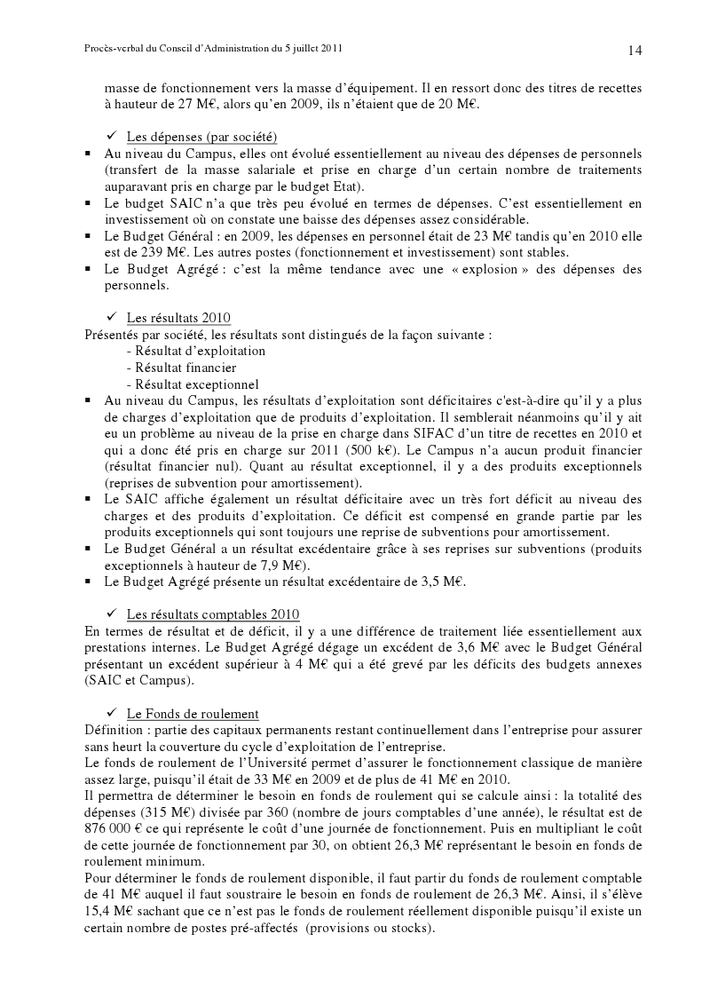
L’agent comptable d’Orsay ne sait pas ce qu’est le BFR !
Extrait du PV du CA du 5 juillet 2011

Slide 90
PARIS 6 compte de produits 2008

Slide 93
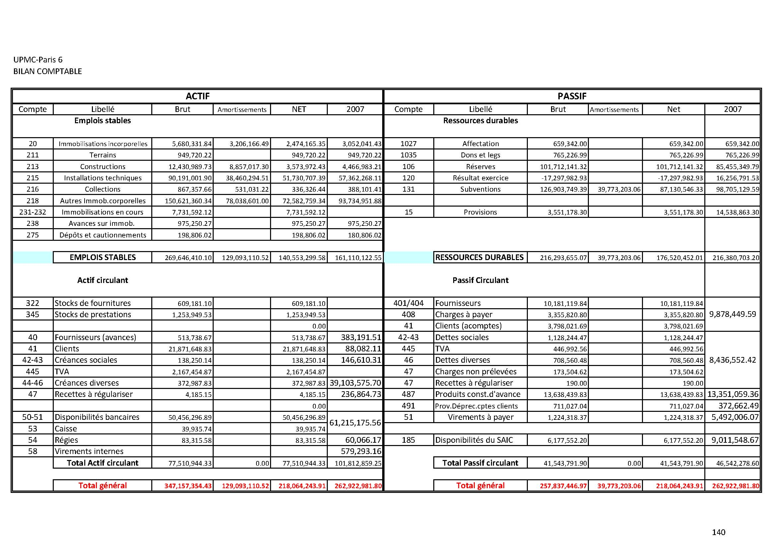
2008

Slide 94
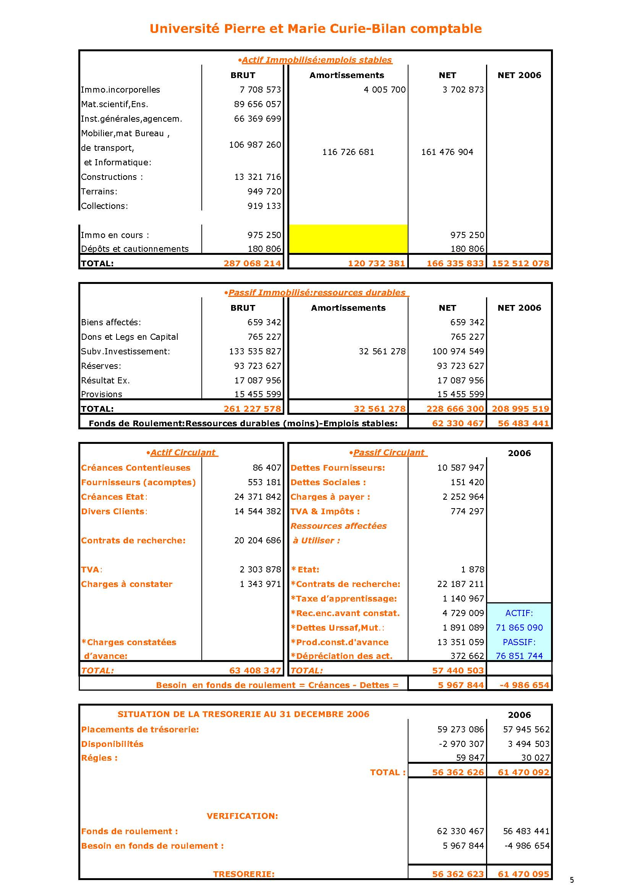
2007

Slide 95
PARIS 6- Comptes 2007 Amortissement des actifs
Aucune indication n'est fournie sur le mode d'évaluation des actifs. Le bilan fait apparaître des
immobilisations incorporelles (compte 20) pour un montant brut de 7 708 573 brut. On aimerait connaître la nature et la composition de ces immobilisations et le mode de calcul des amortissements correspondants. De même l'amortissement des actifs des comptes 213 (constructions), 215 (Matériel scientifique, matériel d'enseignement), 2181 (Installations générales, agencements), 2182,2183, 2184, 2187 (Mobilier, matériel de bureau, matériel de transport, matériel informatique) est regroupé sur un compte unique pour un montant de
116 726 681, sans aucune ventilation entre ces comptes. Le total des actifs faisant l'objet d'un amortissement (comptes 20, 213, 215 et 218) s'élève à 270 721 319 brut ou. Ce montant est à comparer à la dotation aux amortissements (compte 6811 du compte de charges) pour un montant de 10 840776, soit 7,11% de la valeur nette des actifs amortissables (les terrains et les collections ne sont pas amortis). Sur la base des éléments fournis au bilan, et en utilisant la durée habituelle d'amortissement de 50 ans pour les constructions, un simple calcul montre que la durée d'amortissement des actifs hors construction (comptes 20, 215 et 218) s'établit entre 15,22 années et 16 années selon que les constructions sont neuves ou totalement amorties. Or il s'agit là d'actifs dont la durée d'amortissement normale est de 1 à 3 ans pour le matériel informatique, 4 ans pour le matériel scientifique, les logiciels et les brevets, 4 ans pour le matériel de transport, 5 ans pour le mobilier et 8 ans pour les agencements (voir délibération du CA du 21 janvier 2008). Un calcul grossier basé sur la moyenne pondérée des actifs bruts donne une estimation réaliste d'environ 4,5 années pour la durée moyenne d'amortissement de ces actifs. Il semble qu'il y ait là une sérieuse anomalie, qui n'est pas sans incidence sur le résultat de l'exercice puisque la dotation aux amortissement apparaît sous-évaluée d'un facteur de 3. . .

Slide 96
Les universités n’ont pas de capital, mais elles ont des réserves
Et c’est la source d’un quiproquo.
Certains ont cru (ou fait croire) que les importantes « réserves » qui figurent au bilan des universités représentaient des sommes épargnées, et qu’en leur donnant l’autonomie financière on pourrait leur faire supporter sans dommage des charges supplémentaires, tout en réduisant leur dotation.
En réalité, ces réserves figurent au passif du bilan et, tout comme le capital d’une entreprise, ne sont que la trace (le fantôme ?) de ressources dès longtemps dépensées pour acquérir les actifs qui leur font face dans la partie gauche du bilan.

Slide 97
Les universités n’ont pas de capital, mais ont-elles vraiment des réserves ?
Il y a pire : les réserves sont surévaluées.
L’irruption des commissaires aux comptes a contraint les universités à nettoyer leur haut de bilan, et à prendre enfin au sérieux le calcul des amortissements, jusqu’ici grossièrement sous-estimés.
On s’est alors aperçu que le résultat positif des exercices précédents était largement fictif, et dans certains cas il a fallu opérer un rattrapage spectaculaire.
Un exemple : le cas de l’université de Strasbourg.
« And how his audit stands, who knows save heaven »
(Hamlet, III,iii)

Slide 98
Université de Strasbourg
Lorsque les universités strasbourgeoises ont fusionné, elles offraient l’apparence d’une situation financière saine, avec au passif des réserves agrégées de 155 M€, résultat du cumul des exercices bénéficiaires antérieurs cumulés.
Fin 2009, les commissaires aux comptes ont contraint l’université à un rattrapage massif des amortissements pour 203 M€. Depuis, le bilan de l’UdS fait apparaître au passif un « report à nouveau » négatif de 221 M€ dont on peut se demander comment il sera absorbé puisqu’il dépasse de 39 M€ le montant actuel des réserves…

Slide 99
Aggiornamento à l’UdS
 | Retraitement Bilan de sortie 2010 retraité des corrections 2009 | Retraitement Bilan d'entrée 2010 retraité des corrections | Bilan d'entrée 2009
(A) Ressources stables | 362 939 374,73 | 348 430 141,18 | 569 695 988,97
* Ressources propres | 360 222 408,70 | 346 706 729,03 | 568 095 725,63
Fonds de dotation | 75 583 385,53 | 76 227 709,33 | 76 872 263,77
Réserves | 182 064 972,23 | 182 565 521,77 | 155 709 572,25
Réserves facultatives | 180 719 912,06 | 181 795 183,60 | 154 922 988,08
Réserves activités fiscales | 1 345 060,17 | 770 338,17 | 786 584,17
Résultat de fonctionnement | 1 418 074,06 | -221 532 759,48 | 26 855 949,52
Report à nouveau | -221 032 209,94
Subventions d'investissement nettes | 181 785 789,08 | 189 412 480,43 | 189 647 376,55
Provisions pour risques et charges | 2 772 500,67 | 2 096 618,28 | 154 076,38
Amortissements cumulés | 128 514 385,35 | 108 690 587,80 | 117 611 743,57
Provisions pour dépréciation des comptes de tiers | 9 115 511,72 | 9 246 570,90 | 1 244 743,59
* Emprunts et dettes assimilées (B) Emplois stables | 2 716 966,03 | 1 723 412,15 | 1 600 263,34
Actif immobilisé brut | 309 325 272,94 | 278 903 953,81 | 481 928 505,41
(A)-(B) FONDS DE ROULEMENT | 53 614 101,79 | 69 526 187,37 | 87 767 483,56
VARIATION DU FONDS DE ROULEMENT | -15 912 085,58 | -18 241 296,19

Slide 100
La balance
C’est à partir de la balance que sont élaborés le compte de résultat et le bilan, qui en constituent la synthèse.
C’est un document très détaillé qui donne le solde de tous les comptes de l’exercice.
Par exemple, on peut constater qu’à Paris 6 en 2009 on a dépensé un peu plus en Champagne et petits fours que pour la formation continue du personnel…

Slide 103
« That smooth faced gentleman, tickling commodity,
Commodity, the bias of the world,
The world who of itself is peised well,
Made to run even upon even ground,
Till this advantage, this vile drawing bias,
This sway of motion, this commodity,
Makes it take head from all indifferency,
From all direction, purpose, course, intent. »
(King John, II,i)

